Slide 1
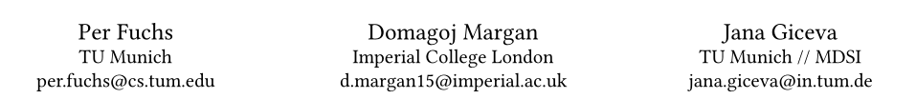
Sortledton: a Universal,Transactional Graph Data Structure

Slide 2
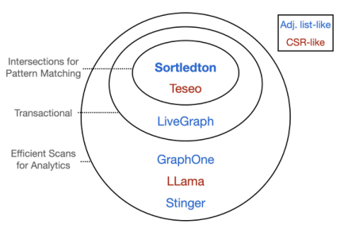
Introduction:
许多场景需要在不同的数据集上执行广泛的图计算——图分析、图模式匹配（gpm）和图遍历，这可能是高度动态的，每秒需要数百万次边插入。构建一个能够在动态图数据集上高效处理如此多样的图算法集的系统仍然是一个开放性的问题，它需要一个底层数据结构，它可以支持高速的事务更新，同时有效地处理各种异构图工作负载。
工作负载：
文中有三种图工作负载类别：
(1)图分析，典型算法是PageRank
(2)图模式匹配（gpm），典型算法是三角形计数
(3)图遍历，典型算法是单源最短路径sssp。

Slide 3
Background and Motivation:
挑战：
1.支持广泛的操作：（1）所有工作负载都需要快速扫描顶点邻居，（2）新边的高吞吐量需要快速插入，（3）gpm需要交叉(intersection)。
扫描和插入可以由vector支持，使用push_back操作，但交叉(intersection)很慢，因为它运行的复杂度为O(N*M)，N和M是参与交叉的vector的候选集。
2.在计算时进行更新，同时保持正确的语义。大多数图算法是为静态图开发的。因此，它们需要图的静态视图。在动态环境中，这可以由并发控制系统提供。特别是，多版本并发控制允许我们写入图的最新版本并读取旧的静态版本。

Slide 4
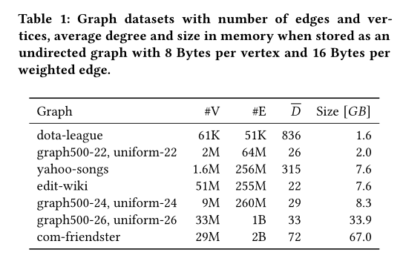
Background and Motivation:
基准测试集: LDBC Graphalytics Benchmark
它们涵盖了所有三种图工作负载类别和所有四种内存访问模式。该基准包括5个核心：弱连通分量（wcc）、PageRank（pr）、通过标签传播的社区检测（cdlp）、广度优先搜索（bfs）、加权单源最短路径（sssp）和局部聚类系数（lcc）。前三个是分析算法的示例。接下来的两个是图遍历，最后一个是三角形计数——一个典型的gpm算法。
Notes:
Graph500-x数据集是合成幂律图。
比例因子x描述了图形中边和顶点的数量；每个增量将使顶点和边的数量加倍。Uniform-x数据集类似于Graph500-x，但它们具有均匀度分布。dota、com friendster、雅虎歌曲和编辑wiki都是真实世界的图表

Slide 5
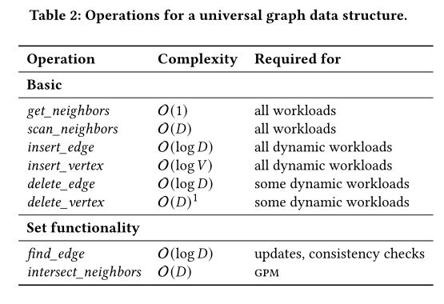
Requirements and Design Goals：
图数据结构的一般要求分为两类：基本功能和集合功能。第一类由大多数以前的图数据结构支持。然而，第二类并没有被它们关注，因为它们将邻居存储在列表数据结构中。
因此，它们的intersect_neighbors运算的复杂性为O(N×M) ，N和M即参与邻居的大小。类似地，find_edge操作的复杂度O (D) (D定义为图的平均度）。对这些操作的有效支持对于更新或删除边缘的gpm和动态工作负载至关重要。因此，通用图数据结构应该以集合数据结构存储邻居。

Slide 6
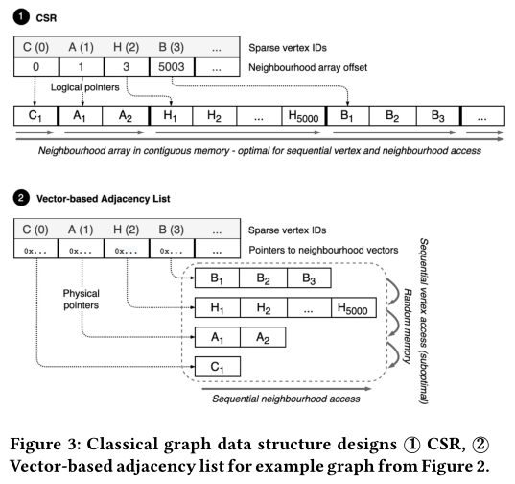
Requirements and Design Goals：
内存访问:
图工作负载受内存访问限制。因此，优化它们的内存访问模式是最重要的。我们考虑了四种常见的存储访问模式：（1）顺序访问所有顶点和其邻居（2）顺序访问一个点的邻边；（3）随机访问算法特定属性，例如，PageRank的得分或bfs；（4）随机访问所有顶点和他们的邻居。
我们比较了在csr上执行的Graphalytics基准算法和基于简单排序向量的邻接链表的算法的运行时间，如图3所示。这种邻接列表实现将邻接存储在彼此没有关系的随机存储位置。

Slide 7
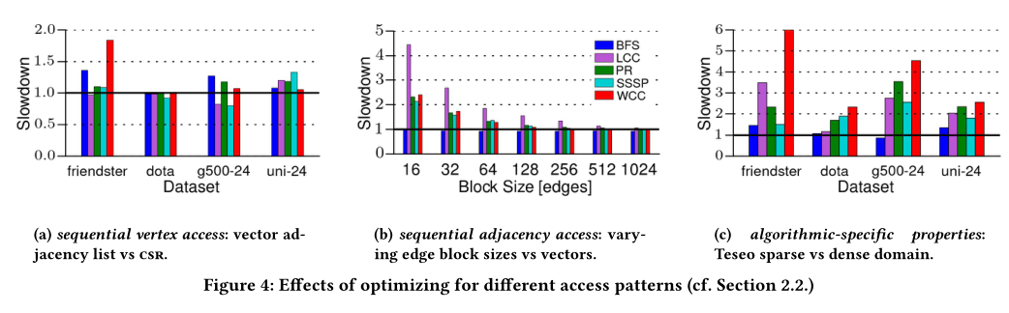
Requirements and Design Goals：
顺序访问顶点：
图4(a)中比值大于1意味着csr更快。我们观察到，即使pr和wcc严重依赖顺序顶点访问，邻接表比csr多的运行时间中也在40%以内。只有com-friendster上的wcc减速超过40%。lcc和sssp显示graph500-24的速度提高了20%。它们有一个占主导地位的随机顶点访问模式，可能csr会导致更高的cacheline错误共享率。
结论：虽然优化顺序顶点访问是有益的，但它对于良好的分析性能并不是严格必需的，因为优化顺序顶点访问仅解决了所有内存访问的一小部分，即，对新邻域的第一次内存访问。这些是按照顶点的顺序，而模式(3)和(4)可以按照边访问的顺序出现，其中边可以比点至少大10倍。

Slide 8
Requirements and Design Goals：
顺序访问邻居：
图4(b)比较了图分析算法的运行时间:(1)基于vector的邻接表，其中邻居集是完全连续的；(2)通过指针链接在一起的排序块中的邻接集。我们改变块的大小。直觉上，较大的块大小会导致较低的运行时间。我们注意到，当(2)使用大于或等于256条边的块大小时，所有算法在两种数据结构上表现出几乎相等的性能。
结论：每个块至少有256条边的集合数据结构可以支持最优的顺序邻居访问。

Slide 9
Requirements and Design Goals：
随机访问特定算法的属性：
这种访问模式不受图数据结构本身的内存布局的影响。不过我们可以通过选择顶点标识符的域来影响保存特定算法属性的数据结构。我们假设它是最重要的访问模式，因为它发生在计算的最内层循环中，并且是随机的。为了探究这种影响，我们测试了顶点标识符域的两种情况:密集和稀疏。
存储密集域使顶点的删除变得复杂，并且我们不能假设用户向图数据库提供的顶点标识符是密集的。因此，我们还测试了存储稀疏域。
结论：任何用于分析的图数据结构都需要存储密集的顶点标识符域。在具有用户提供的顶点id的动态设置中，这需要在插入新顶点时将稀疏域转换为密集域。

Slide 10
Requirements and Design Goals：
随机访问顶点：
当顶点的邻居以不可预测的顺序被访问时，会出现随机顶点访问模式。这对于图遍历是典型的，例如sssp。理想情况下，我们的目标是最小化检索顶点邻居的等待时间。考虑到对密集顶点标识符的需求，我们可以使用id作为向量中的偏移量来存储映射，正如许多现有数据结构中所做的那样，这最大限度地减少了查找延迟，因为向量每次查找只需要一次内存访问。当我们使用std::sorted_map或robin hood hashmap而不是vector进行映射时，根据算法和图形的不同，会导致1.1倍到3倍的速度下降。
总结：
用于异构工作负载的通用动态数据结构需要具有:
(1)用于运行交叉点的邻域的一组数据结构
(2)用于顺序邻居访问的保持大块边的邻居数据结构
(3)向用户展示稀疏和密集顶点域的能力
(4)用于随机顶点访问的低延迟指数
此外，我们发现针对顺序顶点访问的优化可能是有益的，但不像其他访问模式那样关键。

Slide 11
Requirements and Design Goals：
图中的事务处理：
我们要解决的第二个挑战是支持使用多版本并发控制(mvcc)同时独立运行更新和分析，以在动态设置中重用静态分析和gpm方法。为此，我们确定了图工作负载的事务需求。
并发控制:
图事务按照出现频率的降序分为以下几类:
(1)长时间运行的复杂只读查询
(2)具有已知写入集的简短写入
(3)具有任意大的、不可预测的读写集的复杂读写请求。
理想的图形并发控制系统应该:
(1)将只读查询和写操作分开
(2)支持具有已知写入集的频繁写操作
(3)为具有大的读/写集的读写事务提供支持。(htap协议可以支持小的读/写集，大的未实现)

Slide 12

Requirements and Design Goals：
版本存储:
因为所有实体都很小(例如，一条边只占用4或8个字节)，所以版本化存储不应该给未版本化的记录带来任何开销，而给版本化的边带来很少的开销。其次，顶点和边只有两种状态:存在或不存在。只有在一个版本被垃圾收集之前多次插入、更新或删除顶点/边，才会出现多个版本，这种情况很少见。因此，有效的系统应该针对一个或两个版本的情况进行优化。
一致性:
大多数图系统假设以下一致性保证:

Slide 13
Data Structure Design：
类邻接表和类CSR都利用它们的索引来优化随机顶点访问，并且都不影响特定于算法的访问。类似CSR的设计将所有邻居存储在一个数据结构中，在边的存储中多次复制了边的源点，浪费空间。
此外，类似CSR的设计优化了顺序顶点访问和顺序邻居访问，而类似邻接表的设计仅优化了顺序邻居访问。鉴于我们认为优化顺序顶点访问不如优化其他模式有益，我们选择邻接表式的设计。
优点：
(1)类邻接表的数据结构在顶点粒度上是并行的，因为它的邻居是独立的。这种粒度的并行化在以顶点为中心的计算模型和许多算法中得到成功应用。
(2)索引的维护简单而廉价，因为它独立于邻居的变化。在类CSR的设计中，一次边插入会导致多次索引更新，维护成本很高。
(3)邻接表式的设计允许重用先前研究中充分研究过的map和set数据结构。
类CSR的设计需要一种新颖的数据结构，将边的因子分解结合到现有的集合设计中。关键是将构建图数据结构的问题分解为选择映射和集合类型，并将它们并行化。然后选择一个合适的map，并设置候选集。

Slide 14
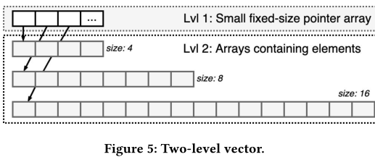
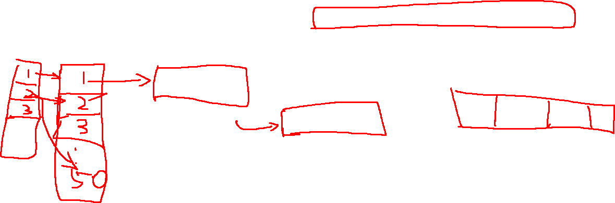
Data Structure Design：
邻接索引:
它将顶点id映射到顶点记录。一条记录包含多个字段:一个指向邻域的指针、它的大小和一个用于并行化的读写锁存器。
为了最小化映射查找的延迟，我们选择使用vector。为了同时调整vector的大小而不锁定它进行更新，我们使用了两个级别。第一级很小，大小固定。它保存指向包含向量元素的第二级段的指针。当调整向量大小时，我们分配指数增长的第二级段，并同时在第一级中添加相应的指针。

Slide 15
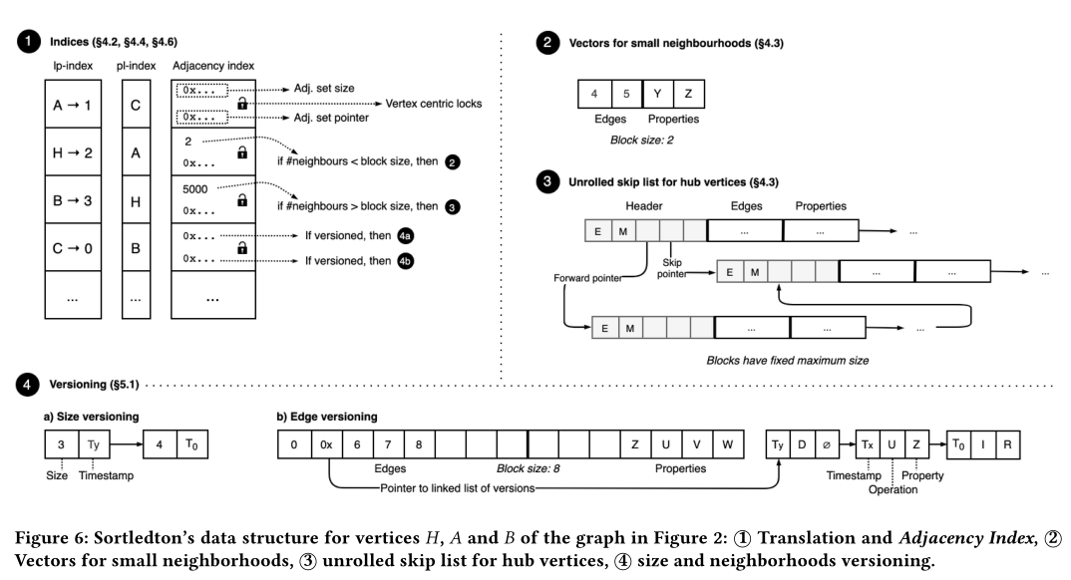
Data Structure Design：

Slide 16
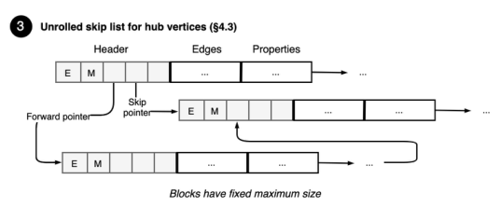
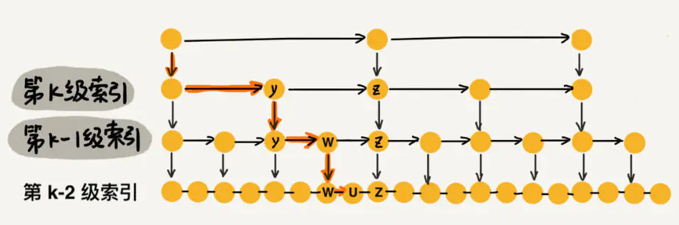
Data Structure Design：
邻接集：
用于存储每个顶点的邻居。对于一个通用的图数据结构，它们应该支持交集和顺序邻居访问——存储边块的有序集合非常合适。这种集合的典型实现是B+树和展开的跳表。我们选择第二种，因为它不需要全局再平衡。与原始展开的跳表相反，我们保持块内的边排序。展开的跳表的元素是边的块，与包含边的数量、块内的首个目的点和跳表的每一级的指针的header。
该数据结构通过结合普通的跳表算法来寻找正确的块，然后结合块内的二分搜索法来寻找读取或写入的正确位置，从而支持标准的集合操作。当它们填满时，块分裂成两个，当它们不到一半满时，合并成一个。所以块的填充率在50%到100%之间。插入和删除最多移动块大小的元素，因此，运算的时间复杂度为O (max(logD，blocksize)) 。

Slide 17
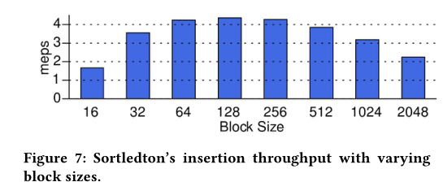
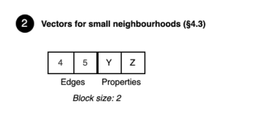
Data Structure Design：
有了这样的属性，展开的跳表对于中枢顶点是一个很好的选择。然而，对于邻居集小于块大小的顶点，我们使用无头节点，两个大小向量的幂。这是空间有效的，并遵循幂律分布。插入和删除遵循排序顺序，时间复杂度为O (blocksize) 。
当逐边加载Graph500-24（meps表示每秒百万条边）时，块大小影响图计算的性能和边插入吞吐量。128的块大小导致最高吞吐量。对于较小的块，插入会受到随机内存访问的影响，很难找到正确的块。对于较大的块，插入需要在块中移动更多的边。我们期望其他幂律图也有类似的结果。对于均匀图，高于平均度的块大小对性能没有影响，因为所有邻域都保持在单个块中。

Slide 18
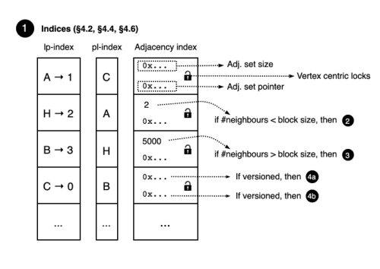
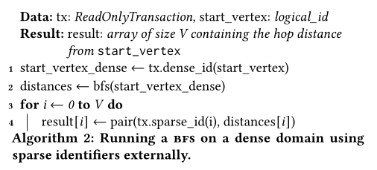
Data Structure Design：
顶点标识符转换：
分析工作负载需要密集的顶点标识符域，但在动态设置中，用户通常从稀疏域提供标识符。因此，我们在域之间提供了简单的二进制转换，并提供了一个访问这两个域的接口。性能关键计算应使用密集域，为了存储转换，我们使用从稀疏到密集的并发哈希集，以及从密集到稀疏域的并发两级向量。
边属性：
边属性在图分析、gpm和遍历中很常见。它们的存储应该由它们的访问模式来控制。它们通常在扫描期间访问，并且应遵循与边相同的顺序。因此，我们将它们存储在每个边块的末尾，顺序与边相同。

Slide 19
Data Structure Design：
并行性：
我们每个顶点有一个读写锁存器，以允许多线程访问。在顶点或其边上执行任何操作之前，需要锁定锁存器。这种锁定机制很简单。它可以伸缩，因为系统中的锁数量随着顶点数量的增加而增加。它是无死锁的，因为大多数操作只需要一个锁存器，并且我们保证交叉和多级扫描的全局锁定顺序。
在处理中心顶点时，我们的锁定模型可能会导致可伸缩性瓶颈。为了克服这个问题，可以用每个块一个锁存器来并行化展开的跳表(未来的工作)。这样，我们可以实现所有操作，使得每个跳表级别在任何时候最多需要锁定一个块。

Slide 20
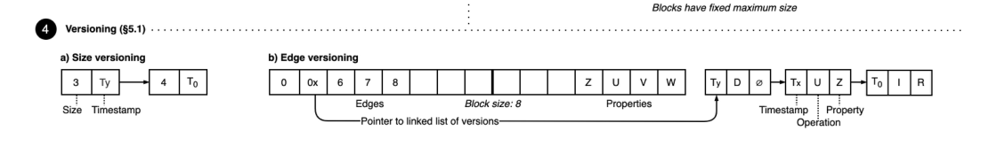
Concurrency Control:
版本存储：
版本存储旨在尽可能降低每个边的内存开销。边版本记录操作类型（插入、更新或删除），提交时间戳和相关属性。我们将版本记录作为链表直接存储在块的边后面。该表从新版本到旧版本进行排序。邻居集大小和顶点的版本以类似方式存储。
我们针对两个边版本或更少的情况进行了优化，对于单个版本边，不存储版本记录，并为边分配隐式时间戳第一个版本(T0）用于所有操作。对于两个版本边，我们将版本记录内联存储。
Notes:
用户将属性R插入（3，0）, 将属性更新为Z 并在时间戳Tx和Ty时分别将其删除。3的在4a中有两个版本：时间戳为T0的4在（3，0）之前已删除，时间戳为Ty的在插入之后的3。 链表存储用于删除和两个属性更新的边版本，最新的属性值也直接存储在边块中。

Slide 21
Concurrency Control:
并发控制：
在并发控制上，注意到图事务的一个特点是写操作简单，读操作复杂。图事务的写操作包含边的增删改操作。根据上述特征，本文提出了一种在已有的一些关系型系统的多版本协议（MVCC和两阶段锁）基础上改进的并发控制模型。对于读写事务：两阶段锁协议，先执行读操作，确认一致性，然后再获取时间戳，用这个时间戳执行所有写操作。对于只读事务：ROMVCC，先获取读锁，读取需要的版本后释放锁。读锁不会有太大性能损失因为单个读操作时序时间不会太长。
垃圾收集：
我们将垃圾收集分为两个步骤：
（1）何时可以收集版本
（2）由谁收集。一旦没有交易可以访问，我们将收集一个版本。也就是说，我们跟踪所有活动事务的时间戳，并收集所有活动事务不可见的所有版本，如Hyper中所做的那样。
这是一个重要的优化，可以避免在存在长时间运行的事务时出现长版本链。垃圾由执行写事务的线程收集。这导致了良好的数据局部性，不需要后台线程，并且在需要时和需要时释放内存。

Slide 22
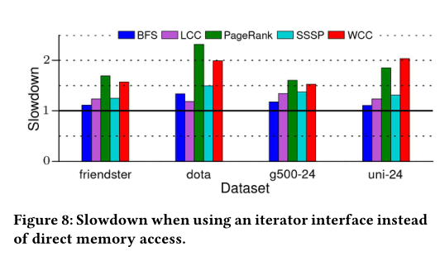
Implementation:

Slide 23
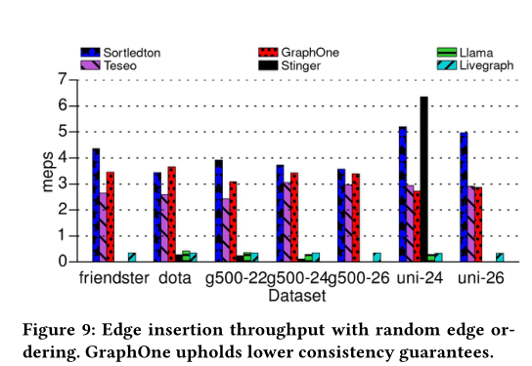
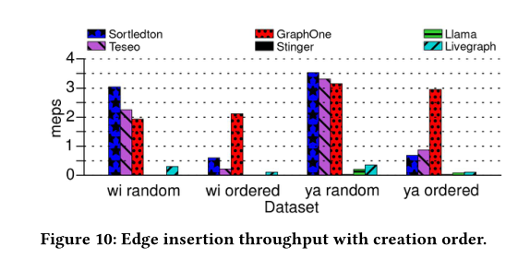
Evaluation:
Notes:
图10显示了创建和应用更新的随机顺序的吞吐量。Sortledton、Livegraph和LLama在按创建顺序加载图形时的吞吐量较低，因为它们每个顶点使用一个锁，导致突发工作负载中的争用较高。尽管Teseo可以在多个块上分割大型邻域，但在按排序顺序加载时，它会遇到更高的争用。GraphOne和Stinger不受影响，因为它们分别进行批量更新或使用无锁同步。Stinger和LLama无法按任一顺序加载编辑wiki。它是一个二分图，在一个分区中有5倍多的顶点，边与顶点的比率高达5:1，最大边数高达5M。

Slide 24
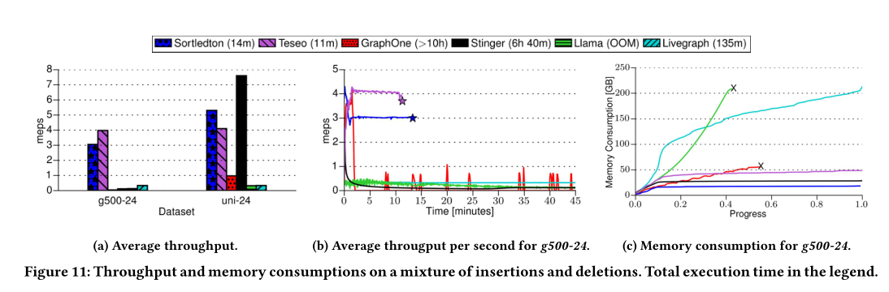
Evaluation:
Notes:
a.由于版本链的创建和维护，Sortledton的吞吐量略低。Teseo从删除中获利，因为它们释放了空间，并导致更少的重新平衡。
b.对于Sorteldton、Teseo和Livegraph，我们观察到它们在单独和就地执行更新时的平滑线条。它们不依赖于数据集的当前大小。Stinger在数据结构增长时会失去性能，但之后会有稳定的吞吐量。LLama的吞吐量随着时间的推移而降低，因为邻域碎片化和存储多个快照的内存压力。此外，由于需要消化从写入到读取存储的边缘，它们的吞吐量会出现波动。GraphOne显示每秒0到100万条边之间的吞吐量。当将边应用到其读取存储时，系统会变得没有响应，因为它很难找到要删除的边。
c.图11c中的内存消耗允许我们将系统分为两类。Livegraph、LLama和GraphOne显示，由于部分或缺失垃圾收集实现，内存消耗增加。Teseo、Stinger和Sortledton的内存使用量不断增长，直到图形达到其最终大小，占所有操作的10%。然后它们显示出稳定的内存消耗。
它们分别使用48 GB（Teseo）、27 GB（Stinger）和18 GB（Sortledton）。作为参考，在csr中静态存储graph500-24需要8.GB。因此，Sortledton的开销是2.1x，因为我们的块平均已满75%，我们将顶点ID转换存储在2×|V|. 第一个开销是许多动态数据结构（例如，B树、向量或散列集）固有的。第二种是提供稀疏域和密集域的系统所需要的。
这个实验使我们得出三个结论。首先，基于列表的设计很难被删除。其次，在写定时存储中批处理更新会导致高平均吞吐量，但代价是吞吐量不稳定，并可能导致无响应。第三，可以将动态图存储在静态图所需的两倍内存中。

Slide 25
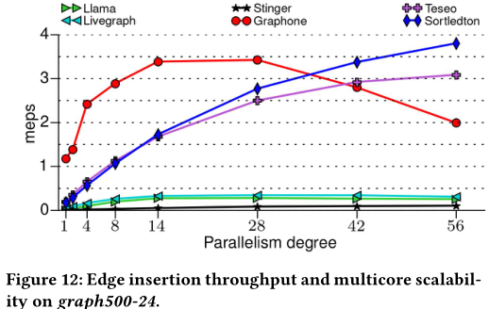
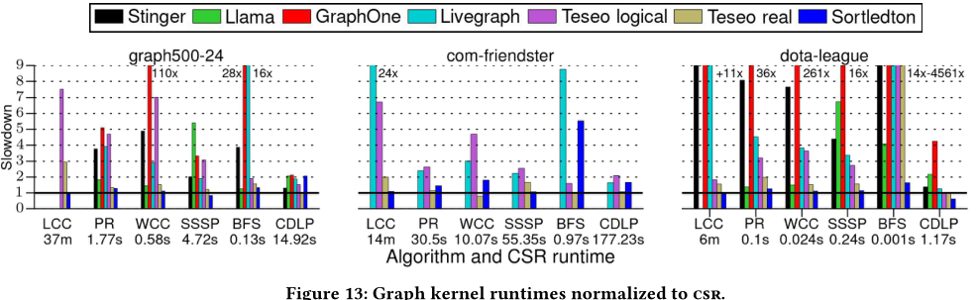
Evaluation:
Notes:
Teseo和Sortledton都可以扩展到56个线程。Sortledton扩展得更好，因为它的并发控制协议更轻量级。
GraphOne不能扩展到超过14个线程，因为顶点ID转换是连续的，并且由于其写入缓冲区上的争用[34]。然而，使用14个线程的效率是Teseo和Sortledton的两倍。这是因为（1）不同的插入语义，以及（2）GraphOne在循环缓冲区中批量更新，然后按顶点进行分区，并将分区并行应用于主数据结构。虽然这种设计能够实现高吞吐量，但它会导致更高的更新延迟，并且需要在分析之前构建快照。
lcc，一种gpm算法，显示Sortledton没有减速，Teseo是3倍，其他系统是11倍到106倍，或者没有完成。这要归功于Teseo和Sortledton的布景社区。
wcc和pr展示了顺序顶点访问和顺序邻域模式。Sortledton、密集顶点上的Teseo和LLama的运行时间接近csr，这证实了对两种模式的支持都是有效的。稀疏顶点上的Teseo需要的时间长达14倍，因为它使用散列图查找将每条边转换为密集域（第2.2节）。Stinger的小的、固定大小的邻域块导致指针跟踪（参见图4b）。Livegraph需要扫描3倍的数据，并评估每个扫描边缘的谓词。GraphOne通过将其复制到用户提供的向量中来实现对其邻居的访问。
sssp将随机顶点访问与顺序邻域访问相结合。除LLama外，所有系统的运行时间都类似于wcc和pr。LLama不会针对顺序邻域访问和随机顶点访问进行优化。
bfs在所有系统中表现出最高的方差。我们使用了Scott Beamer[5]的方向优化变体。它展示了顺序顶点和顺序邻域访问模式。它不同于所有其他内核，因为它在找到满足谓词的边缘后会提前停止扫描；通常扫描少于8个边缘。
因此，Livegraph和GraphOne由于访问少数边缘的开销而降低了性能。在graph500-24上，其他系统显示出与pr和wcc类似的性能。然而，com friendster或dota的减速显示，bfs很难优化。cdlp以构建ID直方图为主。
因此，它并不表示图数据结构的性能。

Slide 26
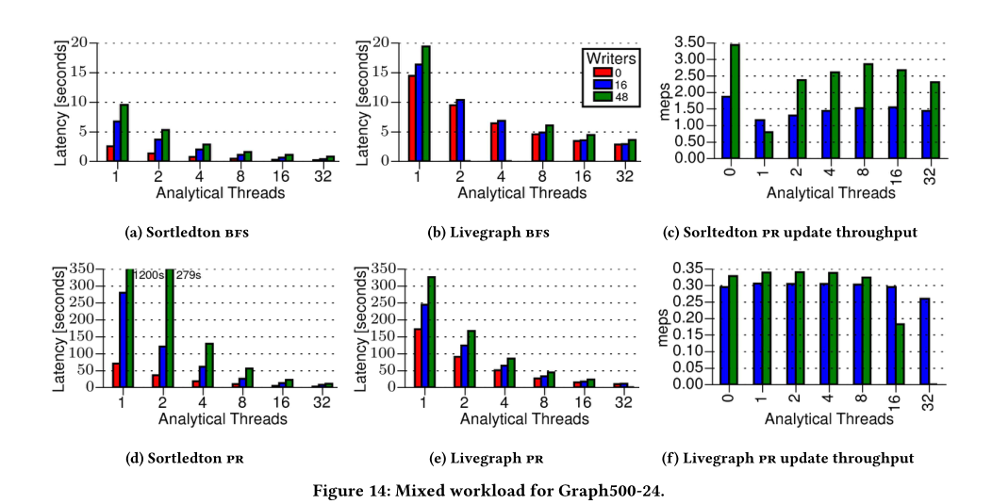
Evaluation:
Notes:
我们评估了同时执行第7.3节中的更新和第7.5节中的bfs或pr的影响。图14显示了当将1到32个分析线程与16个和48个写入程序组合在一起时，与单独运行它们相比，分析的延迟和更新的吞吐量。实验只能由事务系统执行。由于错误，Teseo无法执行工作负载。
当bfs与更新同时运行时，吞吐量最多比单独的更新低12%（Sortledton）和22%（Livegraph）。当更新与pr同时运行时，吞吐量显著下降（图14c）。这有两个原因：1）pr扫描整个社区，而bfs只扫描大部分社区的一部分，2）pr运行更长的事务。因此，pr对邻居的锁定时间更长，导致系统中的版本数量更多。特别是，一个带有1个分析线程的长pr查询会导致系统出现许多版本[10]。bfs和pr的延迟都高于隔离状态下的延迟（图14a和14d），这是因为多版本边缘禁用了我们的直接访问优化（图8），而是遵循版本链。
对于Livegraph，并发工作负载相互影响较小。
有两个原因：1）使用日志结构数据结构，允许编写者在不影响读取器的情况下附加插入。2） Livegraph总是支付所有边缘版本化的开销，这会降低效率。尽管存在干扰，索特莱顿在所有/大多数情况下都领先于更新/分析。

